Slide 1

SyncMalStudio:基于图神经网络的恶意样本协同分析与溯源平台
组长：罗之龙 组员：张士广、李云龙、张旭宁

Slide 2

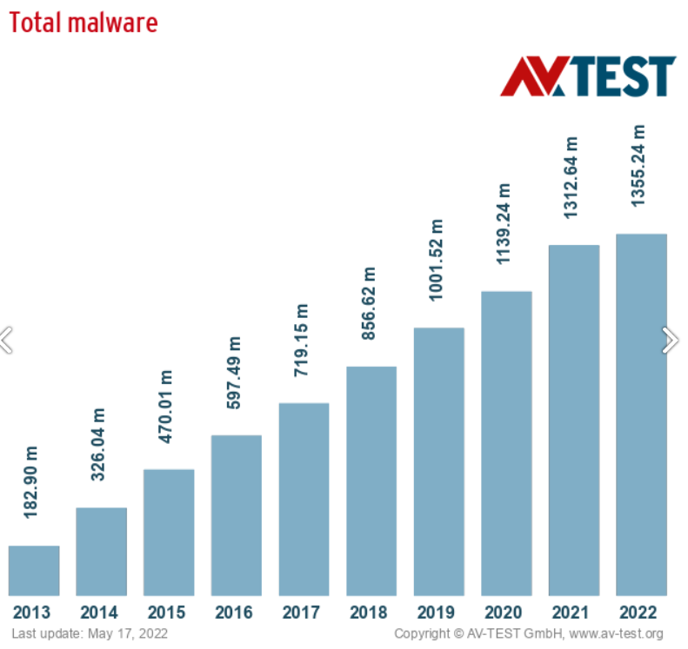
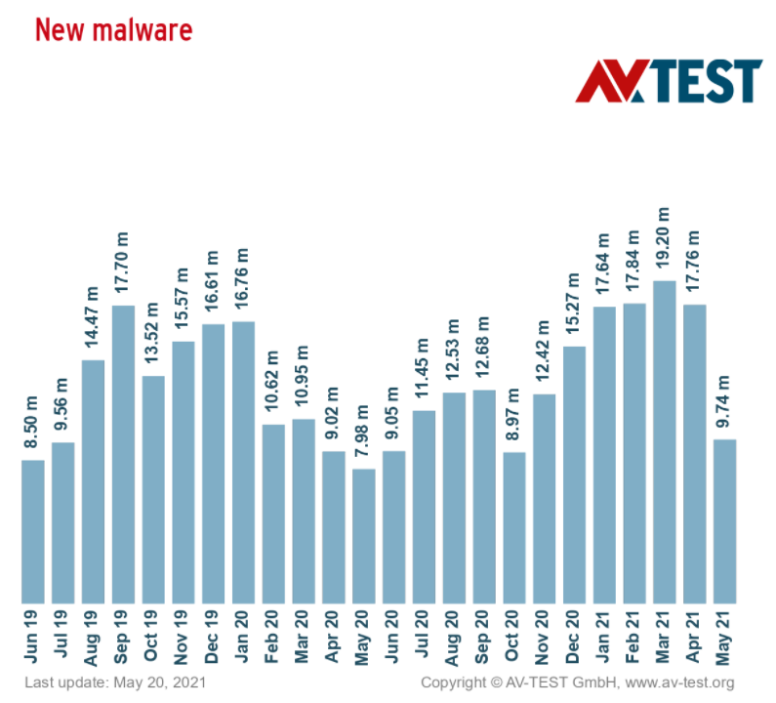
选题背景
作品概述
恶意代码数量不断增长且复杂度不断上升
近年新型恶意样本变化
设计实现
测试分析
创新性&实用性
01

Slide 3
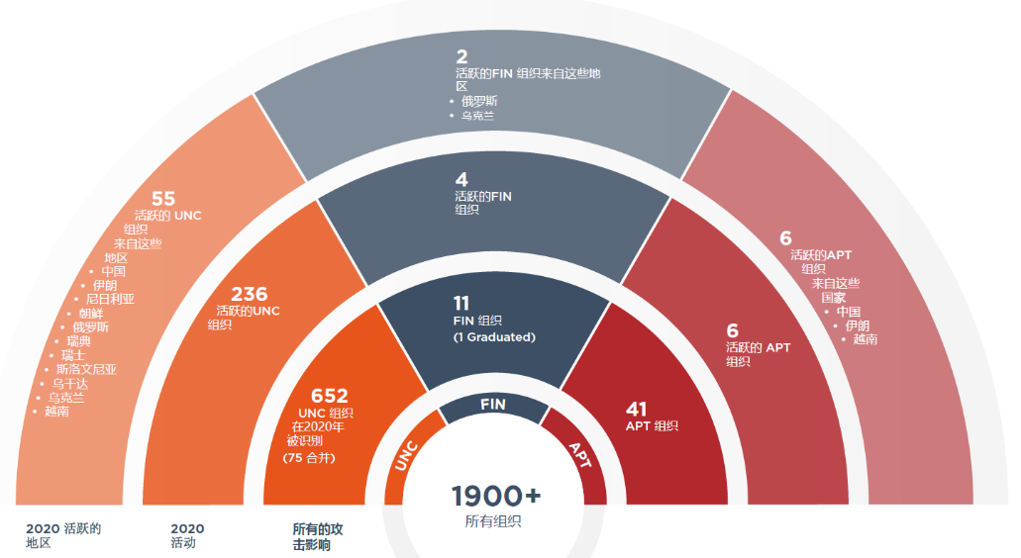
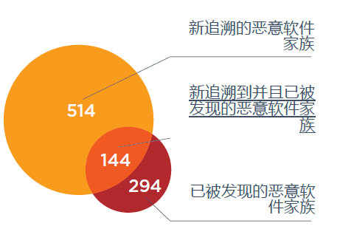
选题背景
作品概述
恶意代码演化更具家族性
M-trends2021报告数据
设计实现
数据来源于FireEyes
测试分析
创新性&实用性
02

Slide 4

选题背景
样本家族溯源对恶意样本分析有重要意义
作品概述
恶意样本溯源作为恶意样本检测的一个重要环节，指分析恶意代码生成、传播的规律以及恶意样本之间衍生的关联性，基于目标恶意样本的特性实现对恶意样本源头的追踪。如何快速剖析恶意样本功能和定位其来源，对有效遏制和打击网络犯罪具有重要意义。
设计实现
学术界家族溯源机制
测试分析
创新性&实用性
特征模型
恶意样本特征学习
家族/作者
特征预处理
家族/作者
特征提取
相似性计算
同源判定
PE file/APK file
家族/作者
03

Slide 5
选题背景
现有恶意样本溯源分析面临的问题
作品概述
×
缺乏协作共享的逆向分析平台，产业界、学术界合作不够紧密
设计实现
×
手工逆向分析效率低下
测试分析
创新性&实用性
×
传统溯源算法精度与效率无法兼顾
×
编译器及开源代码复用带来的困扰
×
恶意样本溯源知识库缺乏，且未能进行统一规范描述
04

Slide 6
作品概述
研究目标
作品概述
构建协作逆向平台
提升分析效率和分析体验
精准高效
溯源算法
构建开放的溯源知识库
√
√
√
√
设计实现
本作品构建了一个具有恶意样本分析任务自动化分发，多分析者多端同步协作、以及自动化家族溯源等功能的综合性恶意样本分析平台。
测试分析
创新性&实用性
特色描述
支持协作——平台实现多端分析成果实时共享及最终分析结果自动化汇总，采用基于API 集合的恶意代码功能模块的自动化划分方法，实现了逆向任务的自动化分解。
升级溯源——首次提出基于双层 structure2vec 图神经网络特征提取的恶意样本家族溯源方法，构建了已分析恶意样本函数粒度知识库，提供函数级别的恶意样本情报。
分析工具——为分析者开发了功能性插件，自动化完成同知识库的函数相似性比对及高相似度函数注释同步。
05

Slide 7
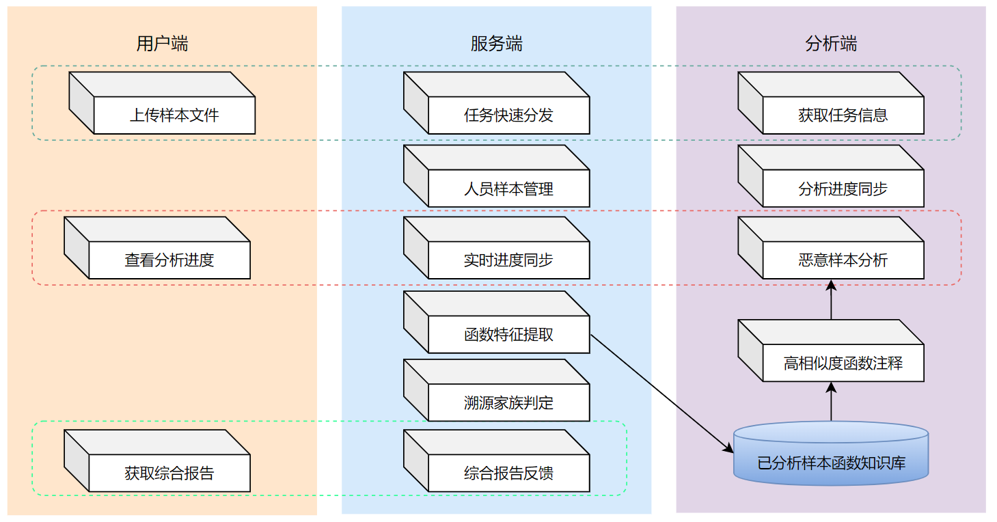
平台总体架构
作品概述
设计实现
测试分析
创新性&实用性
06

Slide 8
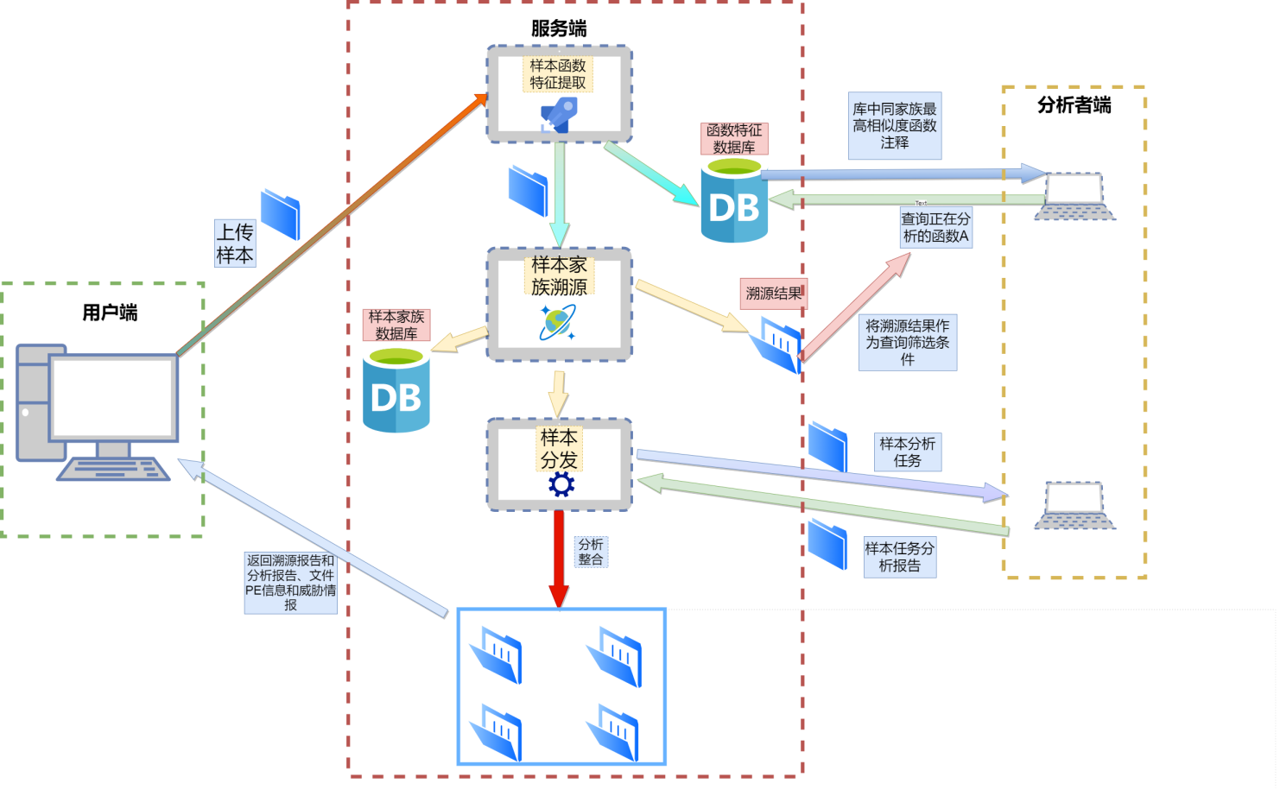
平台工作流程
作品概述
设计实现
测试分析
创新性&实用性
07

Slide 9
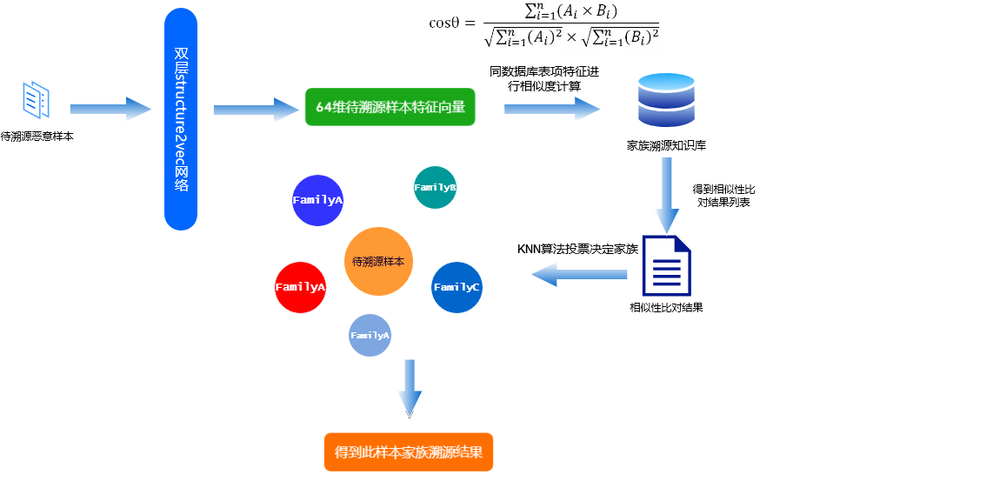
家族溯源算法实现——整体溯源算法模型架构
作品概述
设计实现
测试分析
创新性&实用性
样本特征向量提取
相似性计算和同源判定
08

Slide 10
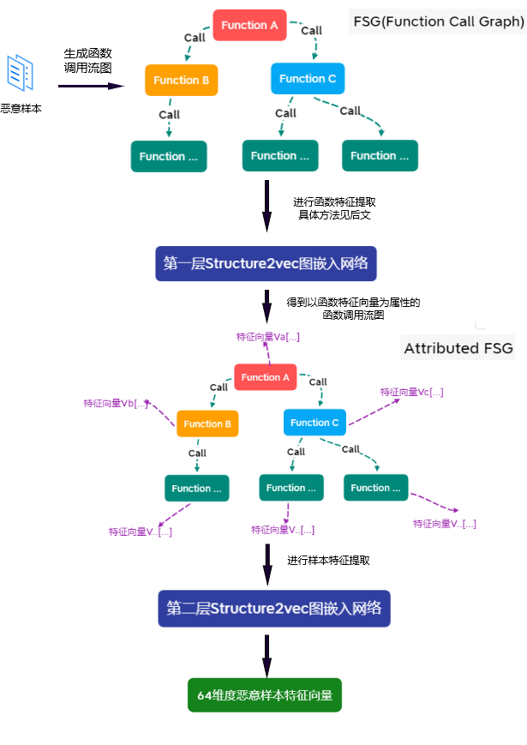
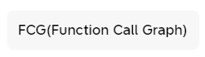

家族溯源算法实现——1.样本特征向量提取
作品概述
设计实现
测试分析
创新性&实用性
09

Slide 11
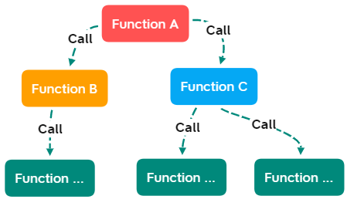
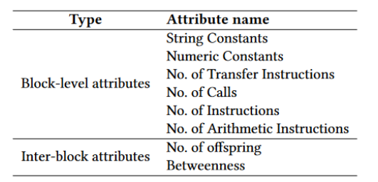
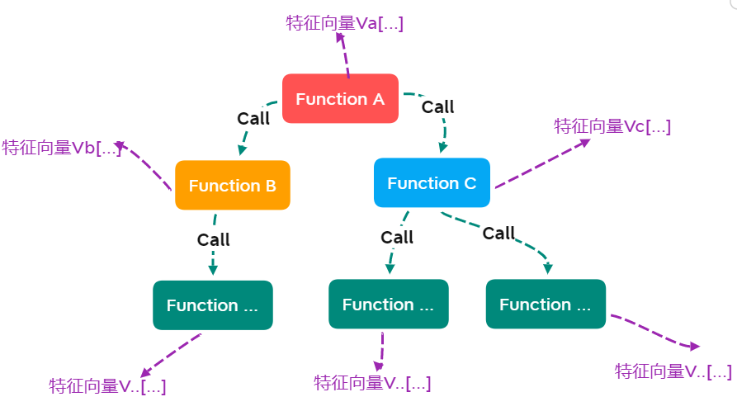
家族溯源算法实现——1.样本特征向量提取
作品概述
使用第一层structure2vec网络进行样本函数特征提取
（FCG）
设计实现
测试分析
创新性&实用性
（AFCG）
构建带有属性的函数调用流图(AFCG)，并使用第二层structure2vec网络得到样本特征向量
10

Slide 12
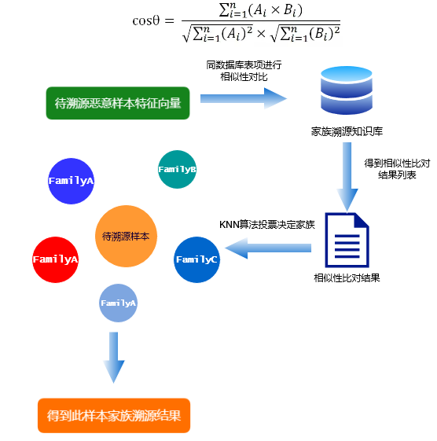
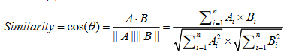
家族溯源算法实现——2.相似性计算和同源判定
作品概述
针对已知家族样本构造家族溯源特征库
设计实现
样本相似性计算
测试分析
创新性&实用性
同源判定 (KNN，K-NearestNeighbor)
11

Slide 13
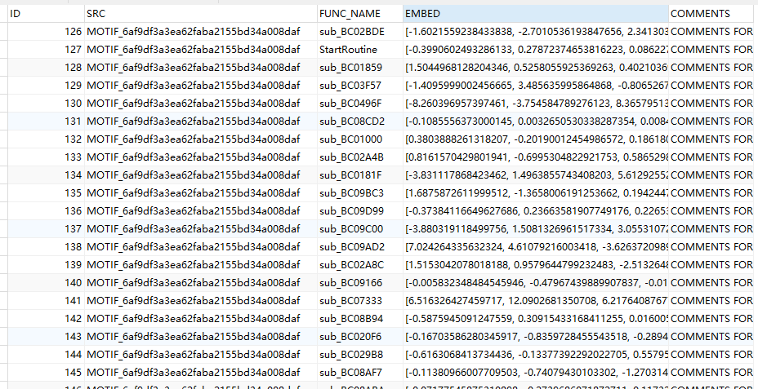
恶意样本函数粒度知识库
作品概述
针对已经分析过的样本构建了已分析恶意样本函数粒度知识库，提供给分析者函数级别的恶意样本情报，避免重复性劳动。
在双层structure2vec图神经网络家族溯源过程中，我们可以获取到恶意样本各个函数的7维函数特征向量，这里我可以利用该函数级特征。
设计实现
测试分析
已分析的样本中的如下信息入库：
创新性&实用性
家族信息
样本信息
函数信息
函数特征向量
分析注释
12

Slide 14
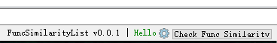
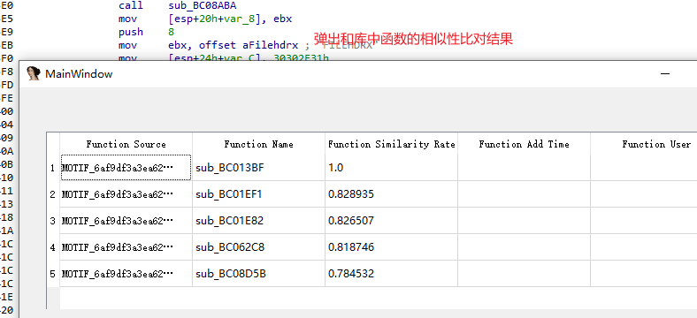
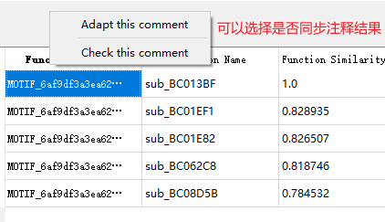
IDA辅助分析插件CheckFuncSimilarity
作品概述
插件可以自动化完成当前分析者所分析函数在已分析恶意样本函数粒度知识库中的函数相似性比对及高相似度函数注释同步。
设计实现
测试分析
创新性&实用性
13

Slide 15
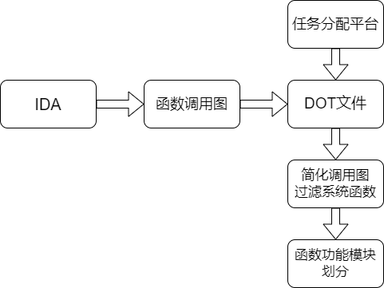
基于特征API集合的自动划分模块
作品概述
任务分配与管理模块的作用是对上传到服务器的恶意样本进行切割，将具有类似功能的函数归结到一个分析任务里，再下发到研究人员手中进行分析。
设计实现
①恶意样本预处理， 生成调用图
测试分析
创新性&实用性
②任务的划分与管理
预处理流程
任务分配流程
③提交样本消息的处理
14

Slide 16
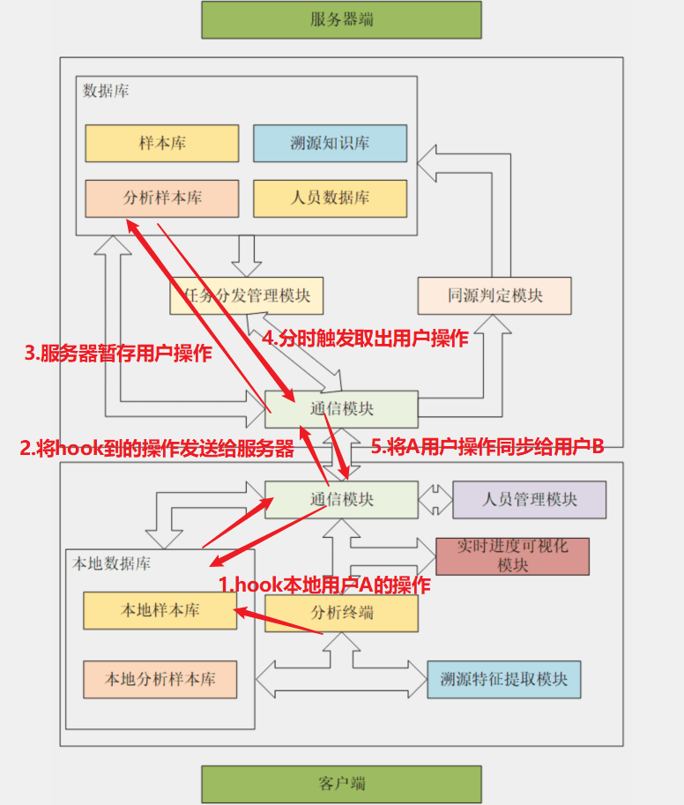
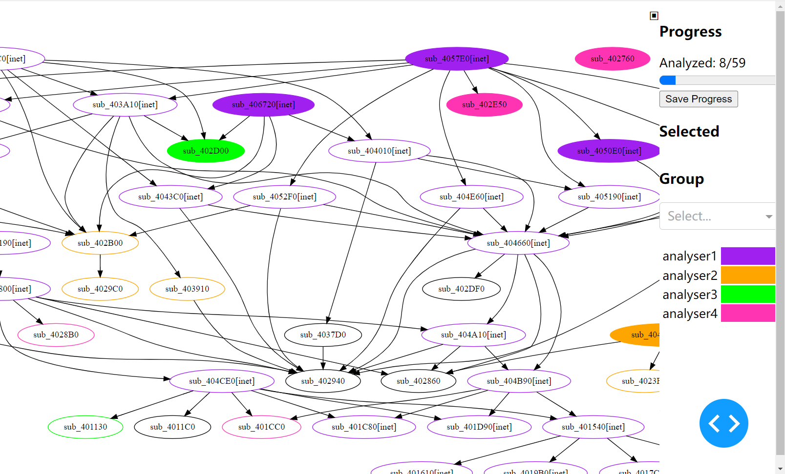
任务同步模块
同步分析操作
实时进度可视化
作品概述
①显示任务分配
设计实现
②显示任务进度
③点亮树标记完成
测试分析
创新性&实用性
15

Slide 17
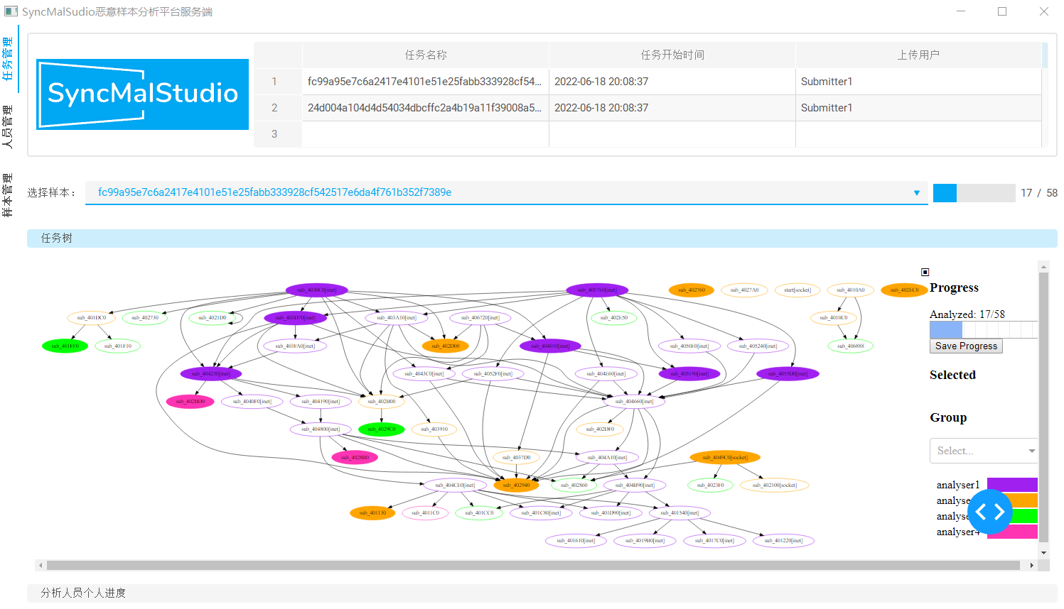
页面功能展示——服务端
作品概述
设计实现
测试分析
创新性&实用性
16

Slide 18
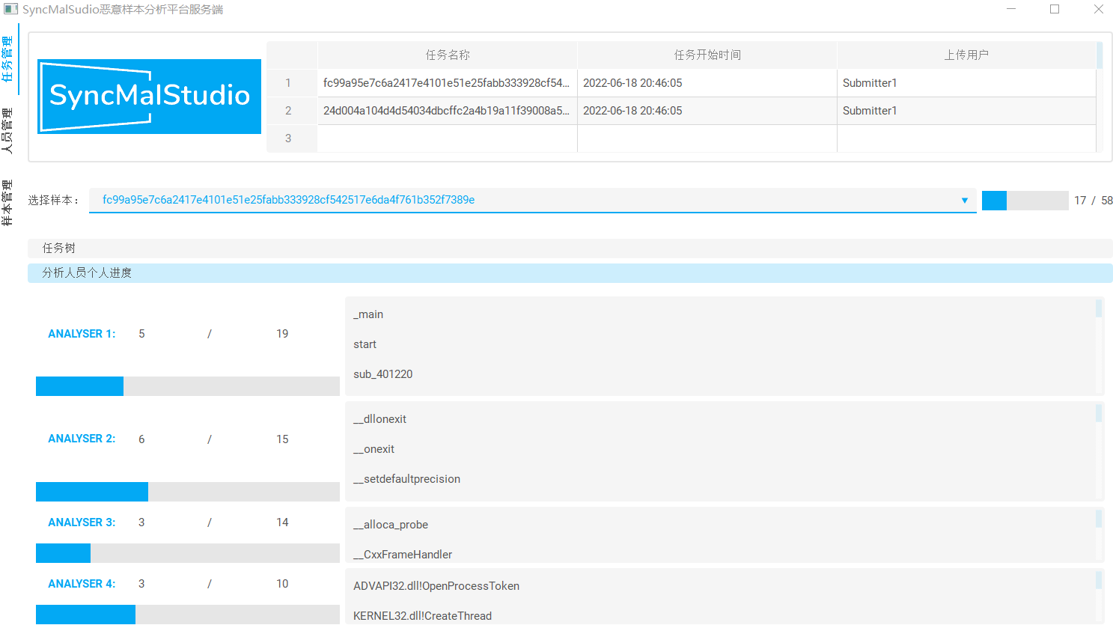
页面功能展示——服务端
作品概述
设计实现
测试分析
创新性&实用性
17

Slide 19
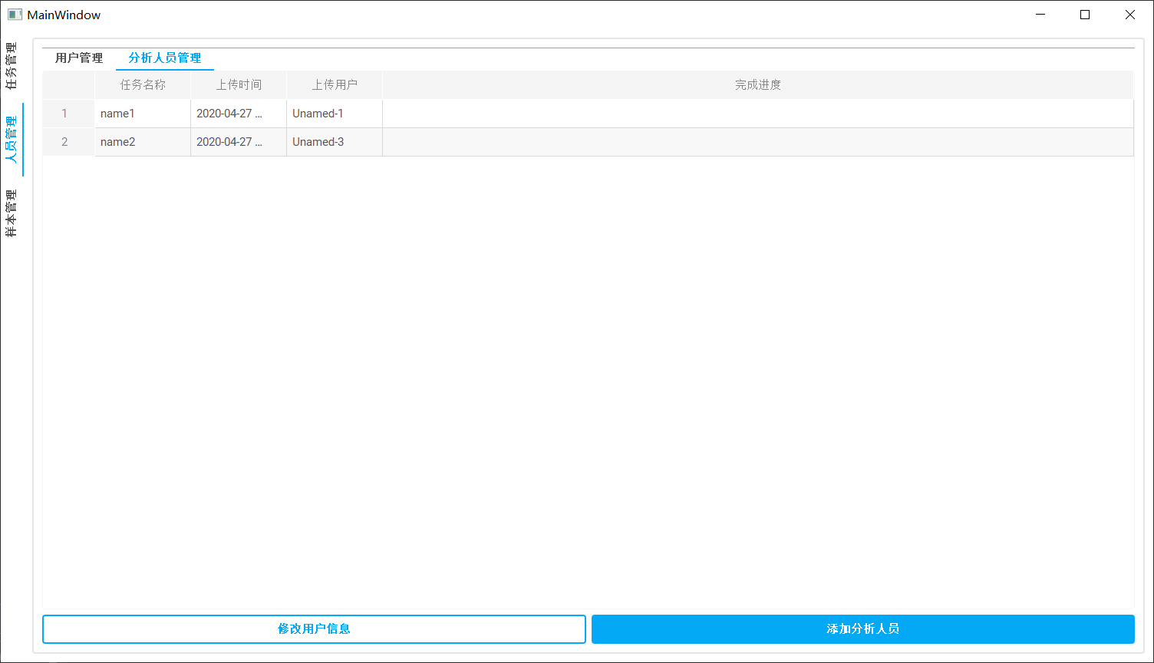
页面功能展示——服务端
作品概述
设计实现
测试分析
创新性&实用性
18

Slide 20
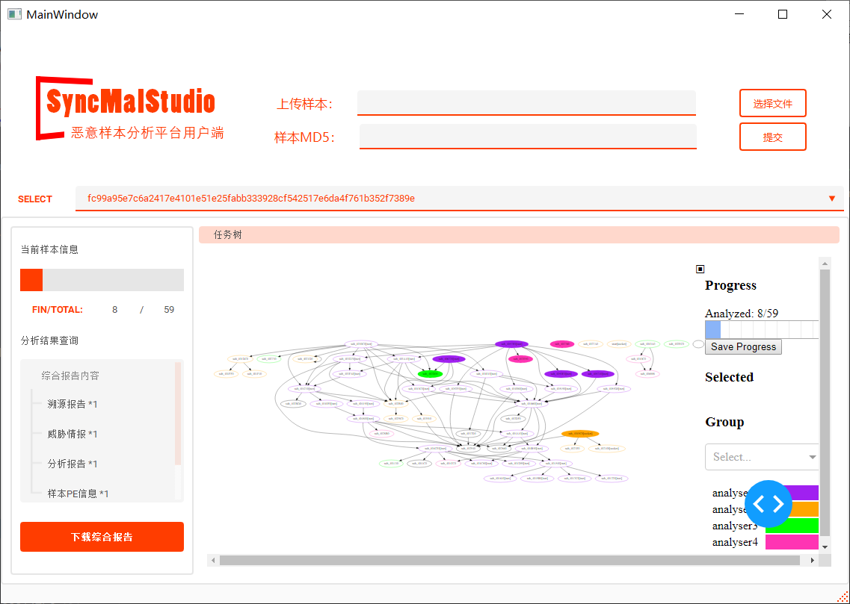
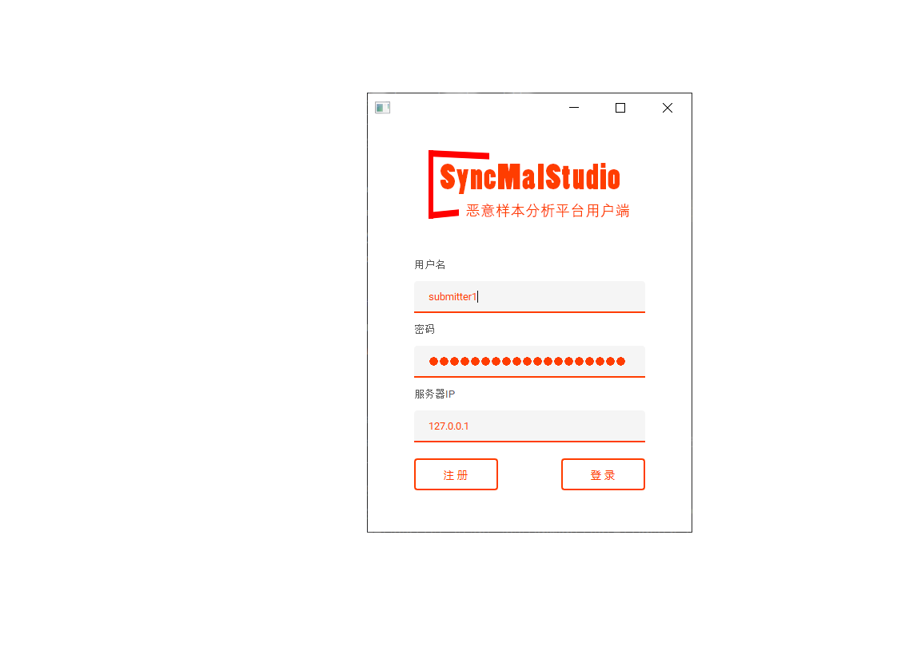
页面功能展示——用户端
作品概述
设计实现
测试分析
创新性&实用性
19

Slide 21
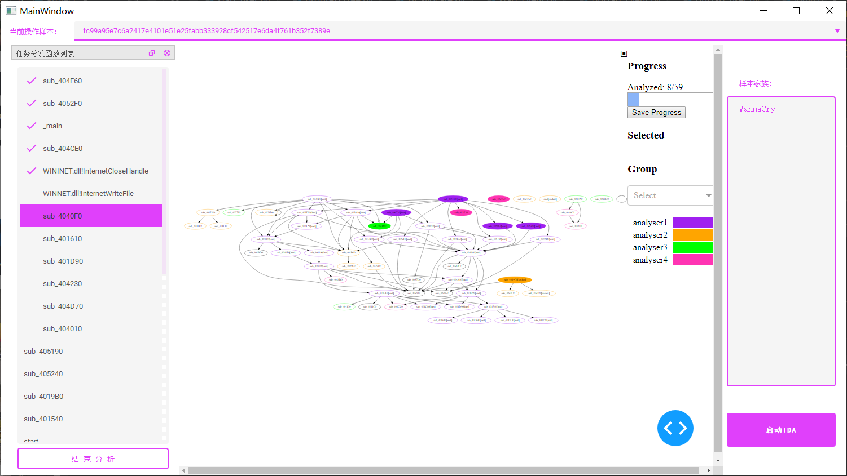
页面功能展示——分析端
作品概述
设计实现
测试分析
创新性&实用性
20

Slide 22
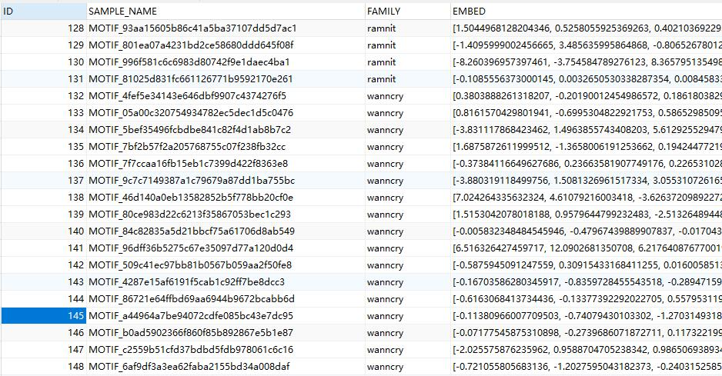
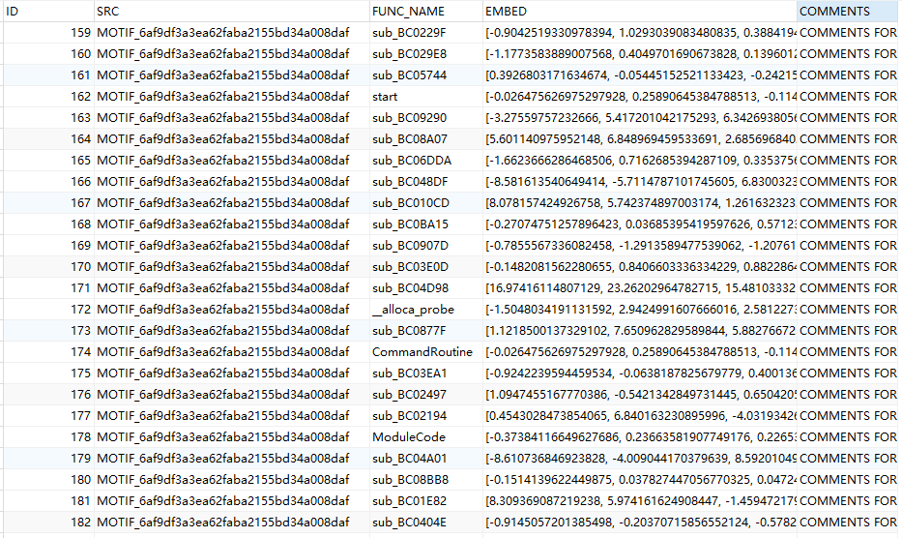
样本溯源测试——特征提取
作品概述
测试内容 | 细则 | 期望功能/测试目标
服务端能否正常获得样本的特征向量 | 分析服务端是否通过structure2vec模型提取样本特征向量 | 完整提取出所需特征，该特征能够正确表示样本信息
设计实现
测试分析
样本特征数据库
函数特征数据库
创新性&实用性
21

Slide 23
样本溯源测试——同源判定模块
模块测试方案
作品概述
测试对象 | 细则 | 期望功能
已知恶意家族，未知样本 | 对来自于30个恶意家族的1000余个样本，随机选取1/5数目的样本进行同源判定 | 将样本打乱，随机选1/5数目个样本，其同源判定结果应是对应的恶意家族。
常规样本特征溯源方法比较 | 在相同数据集下，与使用基于模糊哈希、3D质心、字符串特征的溯源方法进行比对 | 溯源结果的各项指标均优于其他方法。
溯源函数粒度结果应用 | 选择一个样本，其函数与函数库中的函数有较高相似性，观察是否能得到其匹配结果 | 获得对应的匹配结果，并自动将库中函数的相应注释导入该函数的分析界面。
设计实现
测试分析
创新性&实用性
溯源的实验效果对比
所选方法 | 精确率 | 召回率 | F1分数
传统多静态特征综合溯源方法 | 0.81 | 0.81 | 0.81
双层structure2vec网络溯源方法 | 0.94 | 0.94 | 0.95
22

Slide 24
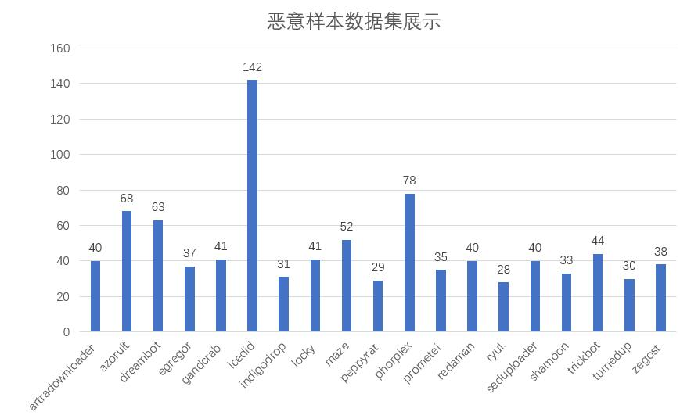
样本溯源测试——同源判定模块
模块测试数据集来源：https://github.com/boozallen/MOTIF.git
作品概述
模块测试数据集分布(仅展示30个家族中样本数量最多的19个家族)
设计实现
测试分析
创新性&实用性
23

Slide 25
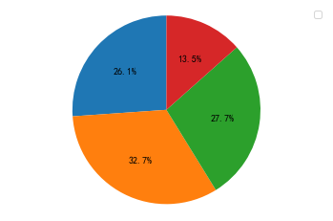
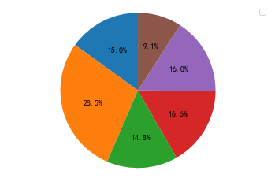
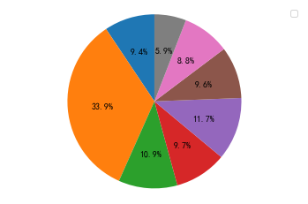
任务分发测试——是否均衡任务量
作品概述
测试步骤 | a) 对配置人数进行修改 b) 服务器端按修改好的人数进行任务分发 c) 查看任务分发后的内容
测试结果 | 生成不同的任务分配子图，其颜色数量代表按人数分发后的模块数量。
设计实现
测试分析
创新性&实用性
（人数=4）
（人数=6）
（人数=8）
24

Slide 26
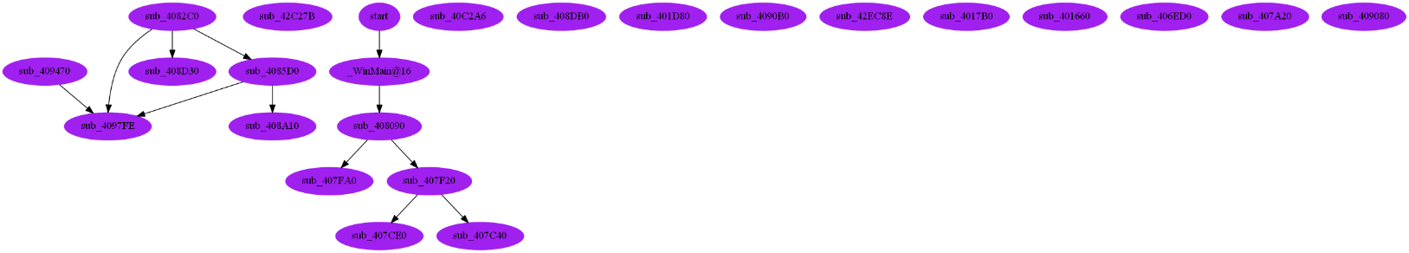
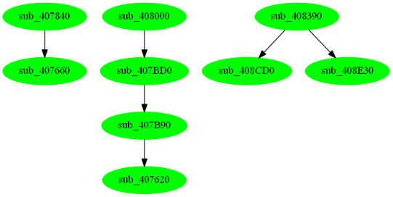
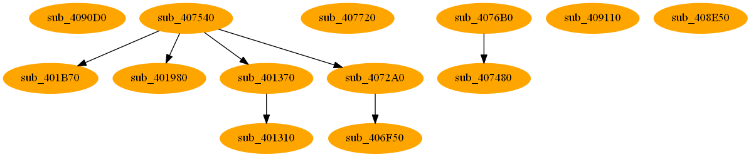
任务分发测试——是否割裂函数功能
作品概述
测试步骤 | a) 对WannaCry勒索病毒进行逆向任务的划分 b) 比较划分结果与实际功能之间的差异
测试结果 | 各项分析任务之间相对独立，交叉重叠的部分较少，说明分发性能良好。
设计实现
以四位分析人员时WannaCry勒索病毒为例
测试分析
分析人员1：勒索病毒的总体功能
分析人员2：漏洞利用功能
分析人员4：剩余未被分配的分析任务
创新性&实用性
分析人员3：蠕虫传播功能
25

Slide 27
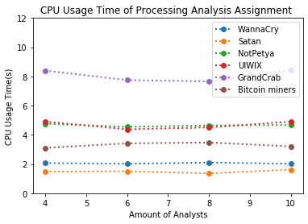
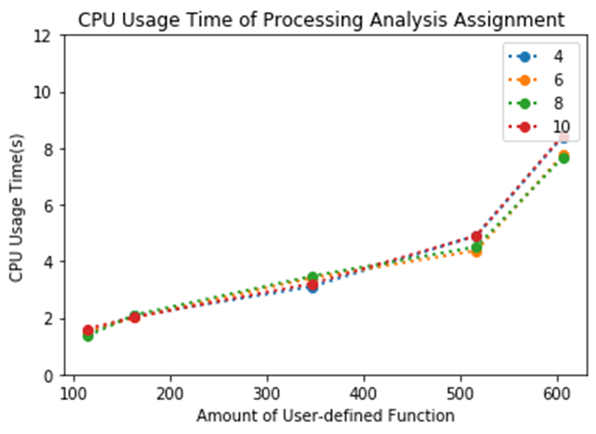
任务分发测试——是否划分迅速
作品概述
设计实现
测试分析
创新性&实用性
26

Slide 28
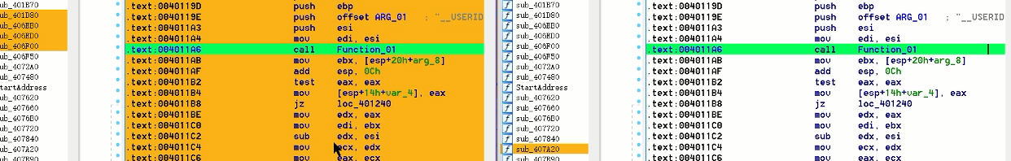
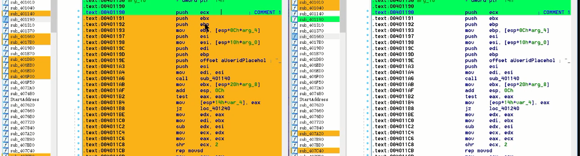
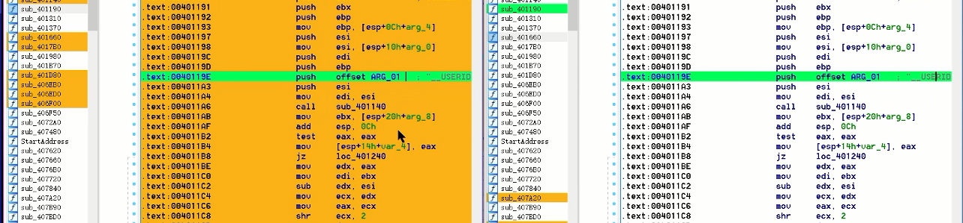
协作逆向测试——分析端之间操作同步
测试步骤 | 添加注释修改函数名对变量名进行修改
测试结果 | 这三种操作都是实时同步的。
作品概述
设计实现
修改函数名同步
测试分析
创新性&实用性
注释同步
修改变量名同步
27

Slide 29
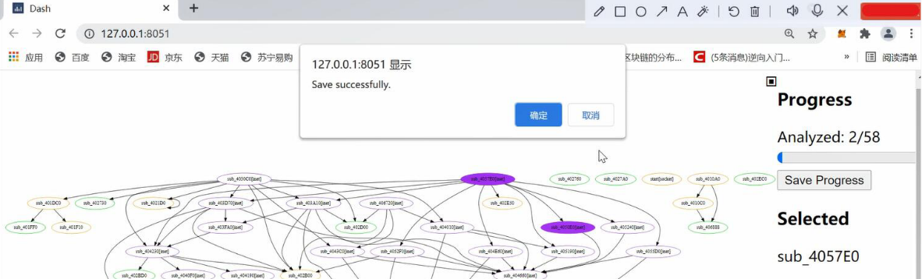
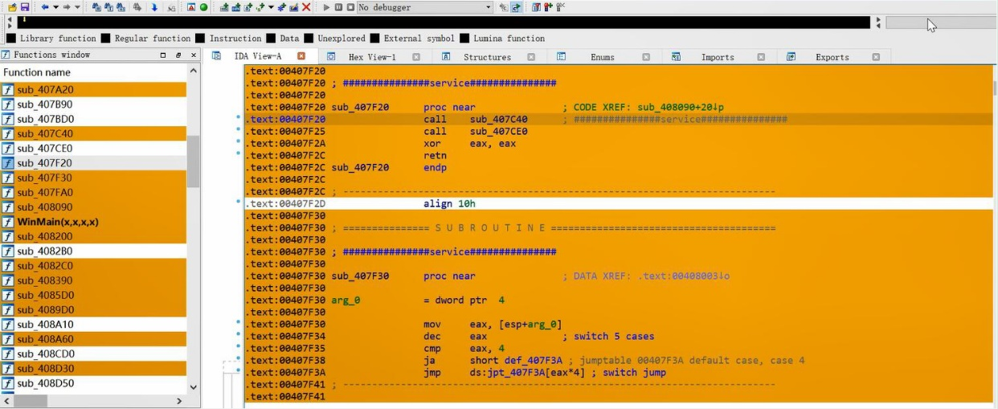
协作逆向测试——逆向分析进展的可视化
测试序号 | 4
测试步骤 | 进入“逆向进展可视化”界面,通过鼠标点击更改任务完成状态,查看样本在在IDA中的分析界面
测试结果 | 被彩色填充的节点表示任务状态为已完成，未填充表示任务未完成；IDA应能实现已分配函数的渲染
作品概述
设计实现
测试分析
查看实时进度树
创新性&实用性
分配任务后IDA中渲染出任务函数部分
28

Slide 30
创新性
本作品创建了国内首个快速协作的恶意代码分析平台，自主提出了一种自动化任务分发策略，同时构建了逆向工程师与逆向工程师之间、当下分析场景与历史溯源知识库之间的横向能力与纵向知识的关联融合，有效提升了团队协作逆向的能力与效率。
作品概述
设计实现
提出基于恶意功能划分的逆向任务自动化分解策略，有效提升任务分发效率
测试分析
创新性&实用性
实现跨工程师的逆向进度横向共享机制，快速增强协作分析能力
构建跨时域的溯源知识纵向融合机制，快速提升分析效率
29

Slide 31
实用性
作品的实用性在于实现了任务的快速自动化分发、溯源特征的自动化家族溯源、第一时间反馈溯源结果扩充威胁情报库、构建开源的威胁情报库实现情报共享。不仅减轻了安全从业者的工作压力，提升样本分析的效率，而且有利于企业降低样本分析成本、减小人才培养的成本，获取更大的经济效益
作品概述
设计实现
快速任务划分和自动化反馈溯源结果提高人工逆向速度
测试分析
自动化提供比较可靠的溯源结果与威胁情报
创新性&实用性
构建开放的威胁情报知识库以实现情报共享
营造更有效率的协作分析，创造更大的经济效益
30

Slide 32
未来展望
当前进展
1、初步完成平台搭建
2、完成溯源算法基本测试
3、构建恶意样本溯源函数粒度知识库
3、完成IDA插件开发并测试
下一阶段工作
完善溯源算法测试工作
31

Slide 33
恳请各位老师批评指正!

